Slide 1
Проект на тему
«Вуглеводні.
Класифікація»

Slide 2
Зміст
Що таке вуглеводні;
Класифікація :
- ациклічні:
    - карбоциклічні;
Значення.

Slide 3
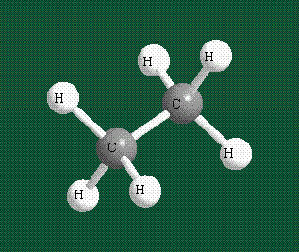
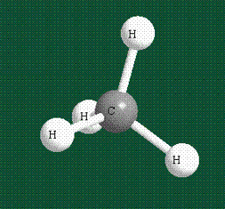
Вуглеводні
Вуглеводні - органічні сполуки, що складаються виключно з атомів вуглецю і водню. Вуглеводні вважаються базовими сполуками органічної хімії, всі інші органічні сполуки розглядають як їх похідні.

Slide 4


Вуглеводні утворюють гомологічні ряди. У природі вуглеводні зустрічаються в рідкому, твердому і газоподібному стані. У розсіяному вигляді присутні в атмосфері, воді, твердих породах (кероген), в концентрованому — у покладах вугілля, нафти, газу, газогідратів.

Slide 5
Класифікація
Залежно від будови розрізняють: ациклічні вуглеводні, в молекулах яких атоми утворюють лінійні або розгалужені ланцюги,
та ізоциклічні (карбоциклічні), молекули яких являють собою цикли (кільця) трьох і більше атомів С.

Slide 6
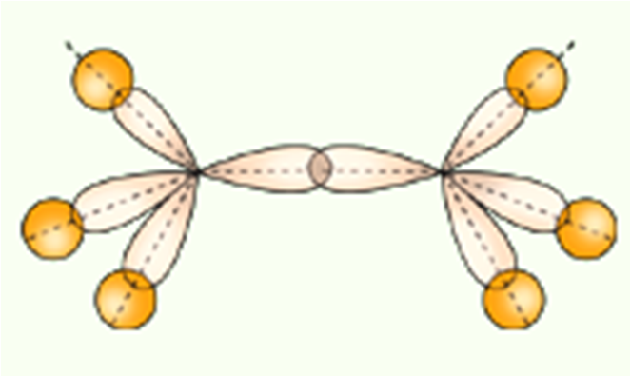
Ациклічні вуглеводні
Ациклічні вуглеводні
поділяються на насичені (аліфатичні)
і ненасичені вуглеводні.

Slide 7
Насичені вуглеводні
Насичені вуглеводні (алкени) – це вуглеводні, у молекулах яких між атомами Карбону існують лише одинарні зв`язки. Вони мають тільки прості зв'язки (метан і його гомологи)
Назва | Молекулярна формула | Структурна формула
МЕТАН | СН₄ | СН₄
ЕТАН | С₂Н₆ | СН₃ – СН₃
ПРОПАН | С₃Н₈ | СН₃ – СН₂ – СН₃
БУТАН | С₄Н₁₀ | СН₃–СН₂–СН₂-СН₃
ПЕНТАН | С₅Н₁₂ | СН₃-СН₂-СН₂-СН₂-СН₃

Slide 8
Ненасичені вуглеводні

